Slide 1
Инвестиционный паспорт объекта
__________________________________________________________________________________________________________________
НАИМЕНОВАНИЕ ОБЪЕКТА: Часть подвала, нежилые помещения № 8-11,
АДРЕС: г. Бендеры ул. Советская, 36

Slide 2
Характеристика инвестиционной площадки
Рекомендованное назначение | Производство, склад
Общая площадь инвестиционной площадки | 122,3 кв.м.
Общая площадь участка | 122,3 кв.м.
Электроснабжение | Нет
Газоснабжение | Нет
Водоснабжение и водоотведение | Нет
Транспортные коммуникации | Асфальтобетонная дорога вокруг участка
Форма собственности | Объект находится в муниципальной собственности
Форма взаимодействия с инвестором:
Аренда | Да
Продажа | Нет
Совместная деятельность | Да

Slide 3
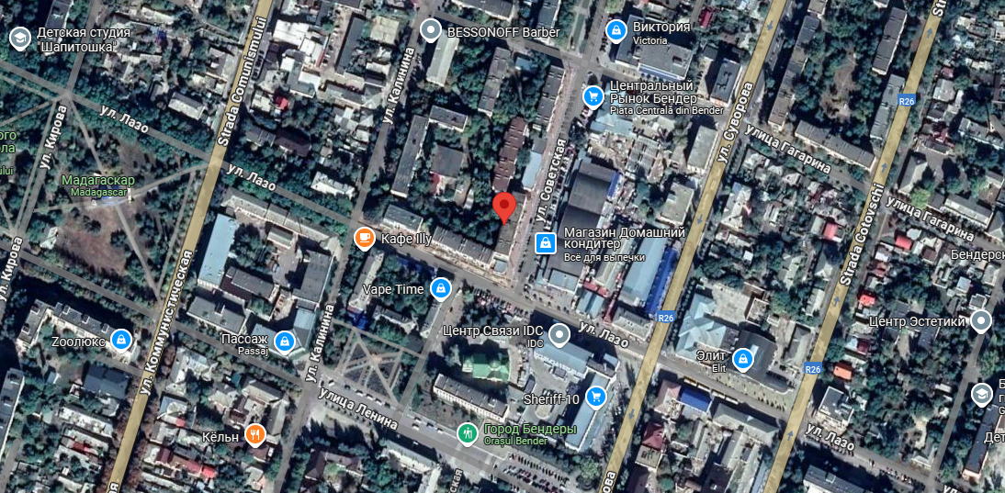
Местонахождение объекта

Slide 4
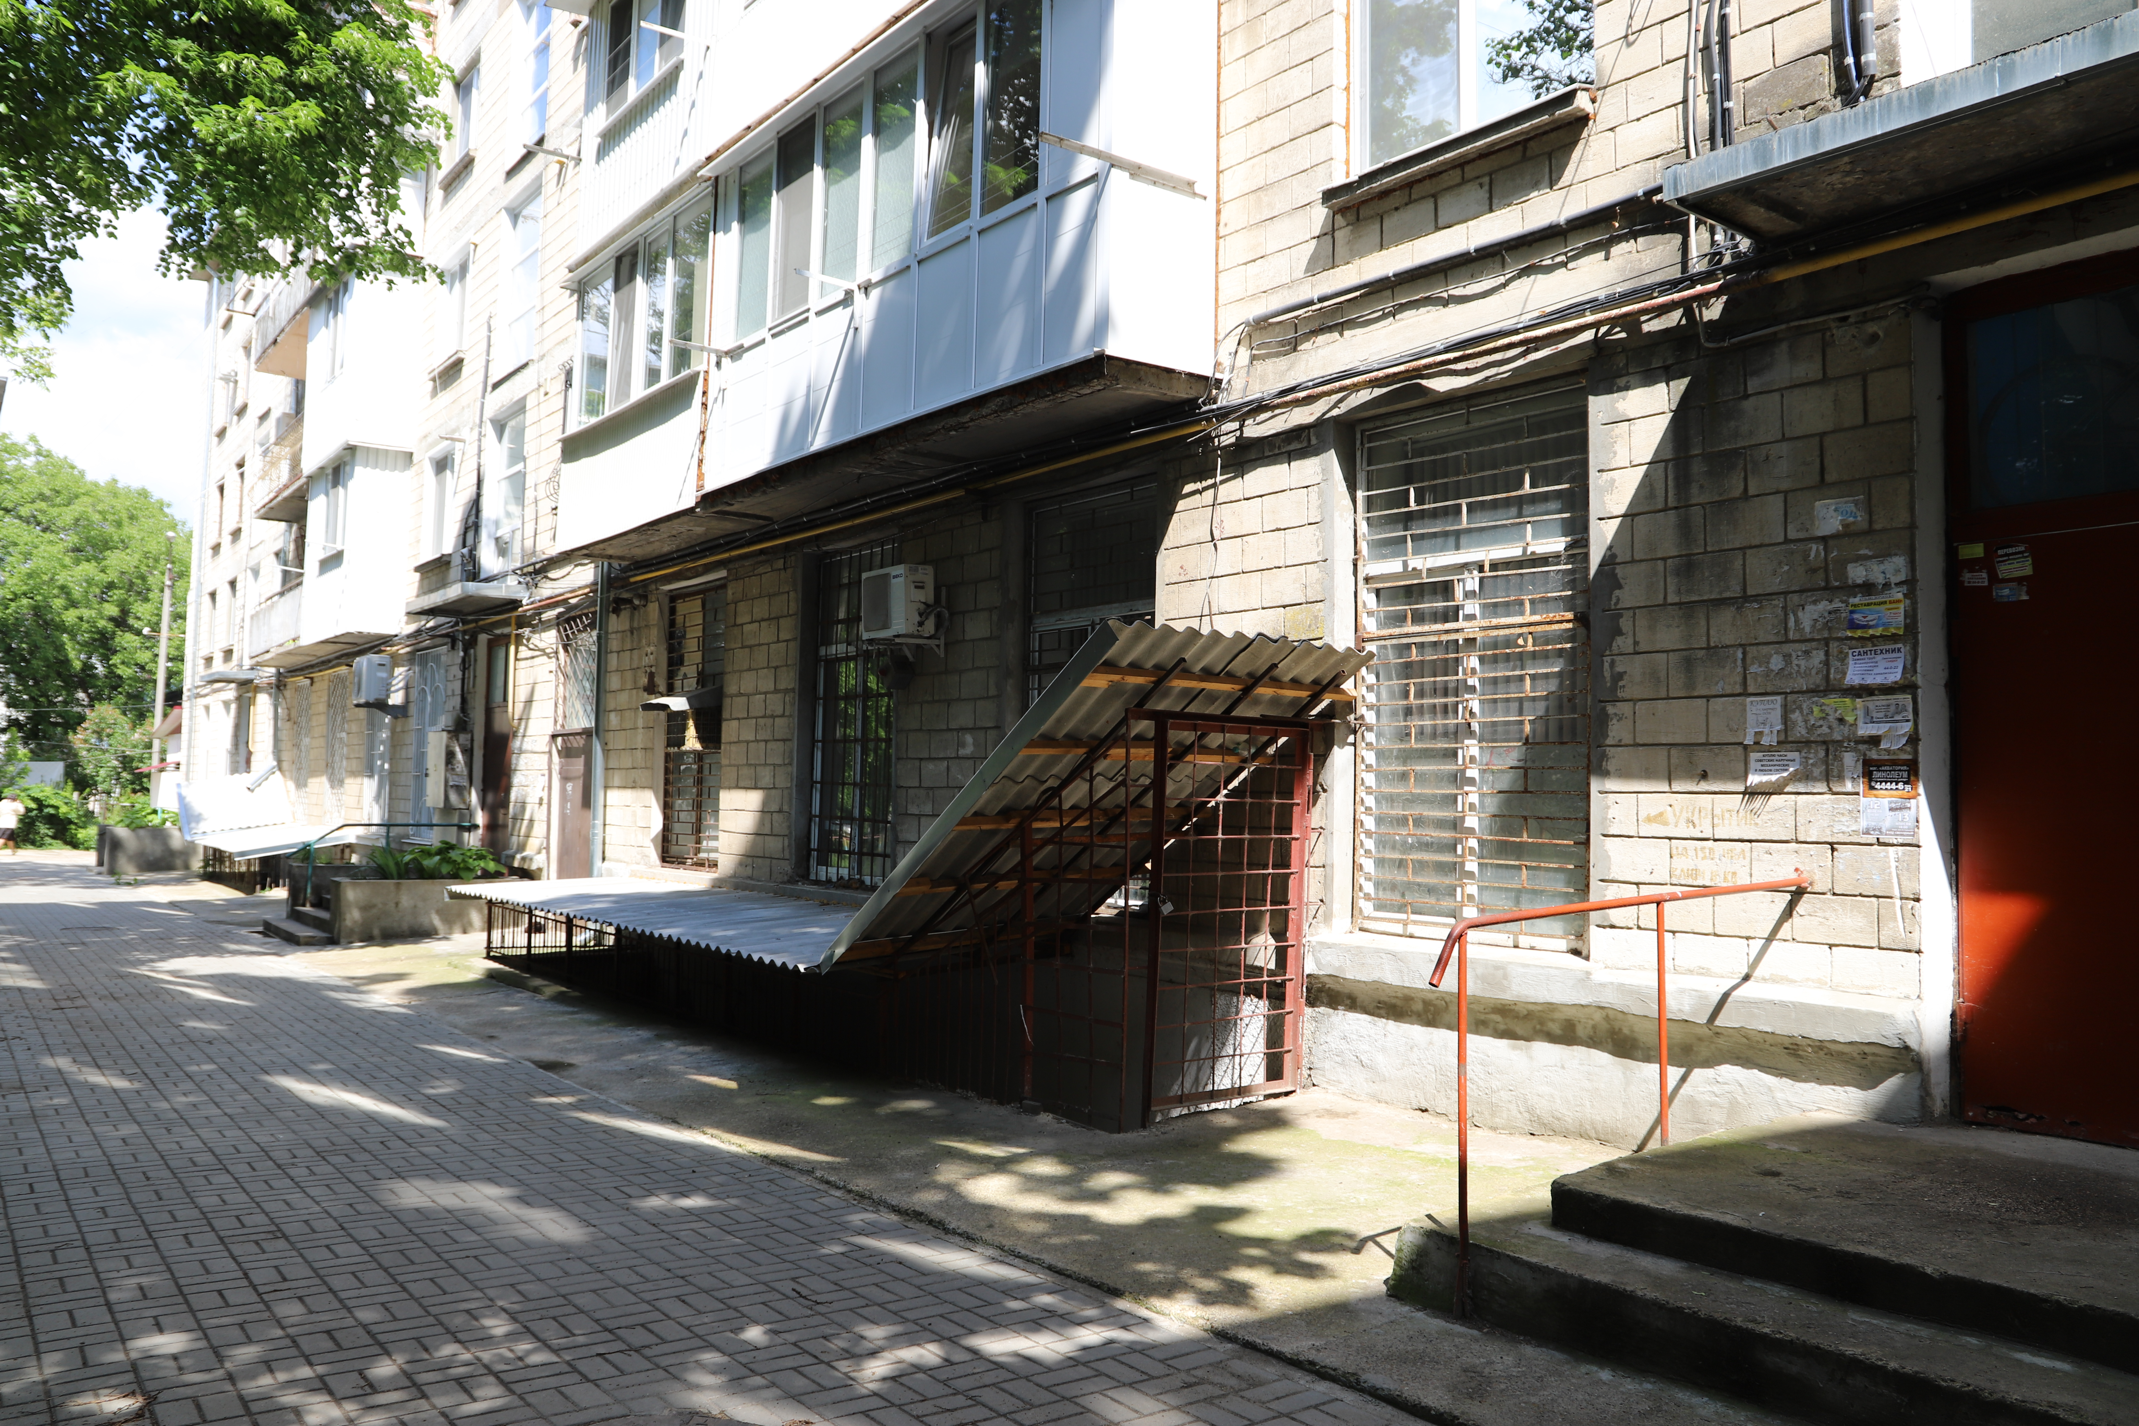
Фотогалерея

